Slide 1
Výroba adventního věnce
Sebeobsluha

Slide 2
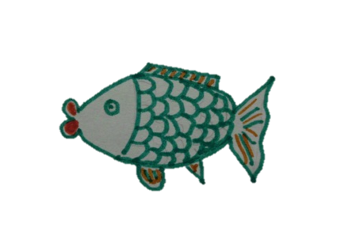
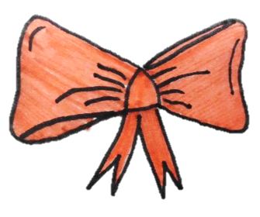

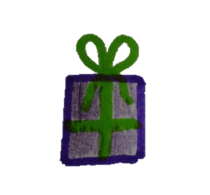
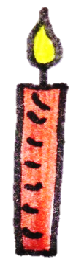
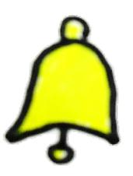

Slide 3
Použité odkazy
Vlastní ilustrace

Slide 4
Metodický pokyn
Integrovaný blok: sebeobsluha
Popis
. S materiálem postupně seznamujeme děti a připravujeme výrobu
adventního věnce
Očekávání a cíle
Seznámení s materiálem, orientace v prostoru, postup výroby

Slide 5
Studijní materiály
Povinné materiály, pomůcky a technické vybavení
zdroj: www.dumy.cz
Dotyková obrazovka, připojená k PC
Nepovinné materiály
Didaktický kufřík - KUMUČ

Slide 6
Práce s interaktivním výukovým materiálem
Obrázek jednotlivých komponentů potřebných k výrobě adventního věnce.
Děti postupně skládají jednotlivé obrázky do celku (adventní věnec).
Za pomoci animačních efektů a aktivační události se dětem nabízí zpětná vazba.

Slide 7
Práce s didaktickým kufříkem KUMUČ
Na tabulce přiřazujeme přírodní materiály
Další variantou jsou obrázky v papírové podobě, kdy na základě jednotlivých ozdob skládají děti lepením svůj adventní věnec.

Slide 8
Prvky polytechnické výchovy
Tvořivě využívat přírodní i ostatní materiály při pracovních činnostech, experimentovat s materiály
Užívat různé náčiní, nářadí

Slide 9
Cíle polytechnické
výchovy
Chápat postavení techniky a technických oborů v životě lidstva jako devízu
Učit děti základním poznatkům o technice
Směrovat
děti k získávání základních pracovních dovedností a návyků
Vnímat vliv techniky na společnost a přírodu
Vést děti ke kooperativnímu hodnocení a sebehodnocení
Podpořit rozvoj myšlenkového potenciálu
dětí

